Slide 1
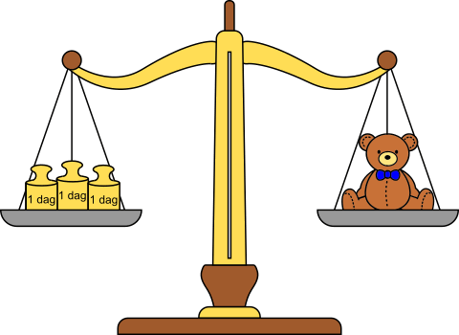
Maestra Roberta D’Onofrio
Le MISURE di PESO o
di MASSA

Slide 2
GLI OGGETTI HANNO UN PESO, GLI ANIMALI HANNO UN PESO, NOI ABBIAMO UN PESO… OGNI COSA HA UN PESO!
PER PESARE USIAMO LE MISURE DI PESO O DI MASSA.
L’UNITA’ DI MISURA DI PESO E’ IL GRAMMO.
10 GRAMMI FORMANO IL DECAGRAMMO IL CUI SIMBOLO E’ DAG
100 GRAMMI FORMANO UN ETTOGRAMMO IL CUI SIMBOLO E’ HG
1000 GRAMMI FORMANO UN CHILOGRAMMO IL CUI SIMBOLO E’ KG

Slide 3
PER PESARE USIAMO LA BILANCIA.
ESISTONO VARI TIPI DI BILANCIA: QUELLE PER PESARE OGGETTI FINO A 4 KG
LE BILANCE PESAPERSONE
LE BILANCE GRANDISSIME PER PESARE MERCI
LE BILANCE DIGITALI CHE SI USANO PER PESARE OGGETTI PIU LEGGERI
INSOMMA C’E’ UNA GRANDE VARIETA’ DI BILANCE…..

Slide 4
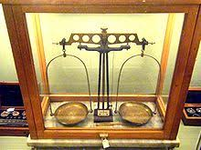
QUESTE SONO BILANCE ANTICHISSIME

Slide 9
PUOI PROVARE ANCHE TU A COSTRUIRE UNA BILANCIA!

Slide 12
Riepilogando sul quaderno di matematica copiate la slide n°2 ed eseguite l’esercizio slide n°7
Sul quaderno di tecnologia disegnate la bilancia e fate una ricerca sul web. Poi scrivete qualche appunto sul vostro quaderno. Inoltre, se vi va, costruite una bilancia.
Sul quaderno di inglese disegnate la slide n°6 con i relativi cartellini.
E per finire fate bollire per poco tempo alla mamma
5 uova, fatele raffreddare e decoratele come nella foto. BUON LAVORO TESORI!!!

